Slide 1

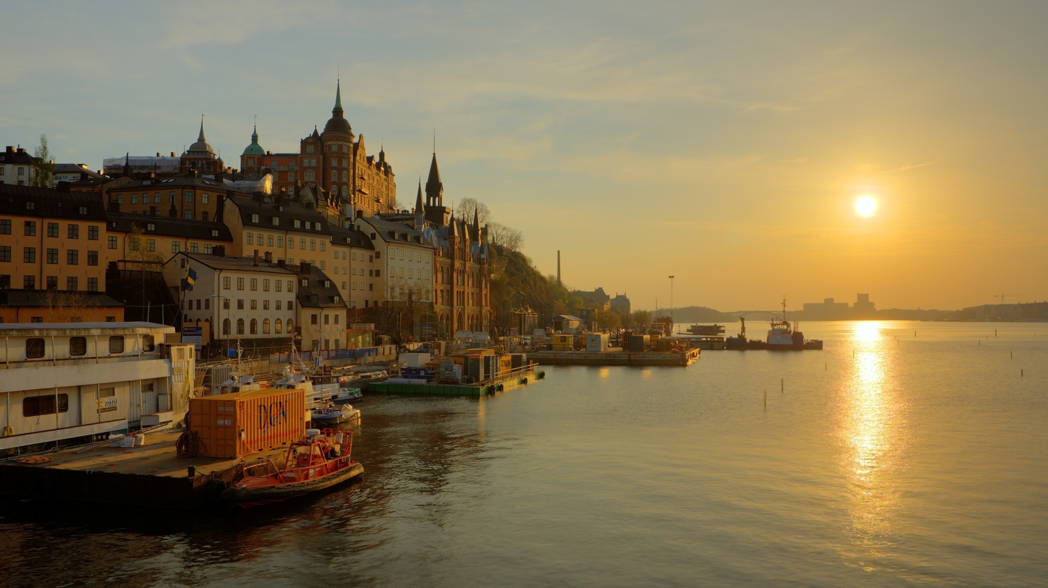
İsveç
Onur Gökşen 10-g 58

Slide 2

İçindekiler
İsveç'i Tanıyalım
İsveç'in Tarihi Dönemleri
İsveç'in Coğrafi Etkenleri
İsveç'teki Yönetim
İsveç'teki Eğitim
İsveç'in Kültürü
Kaynakça

Slide 3
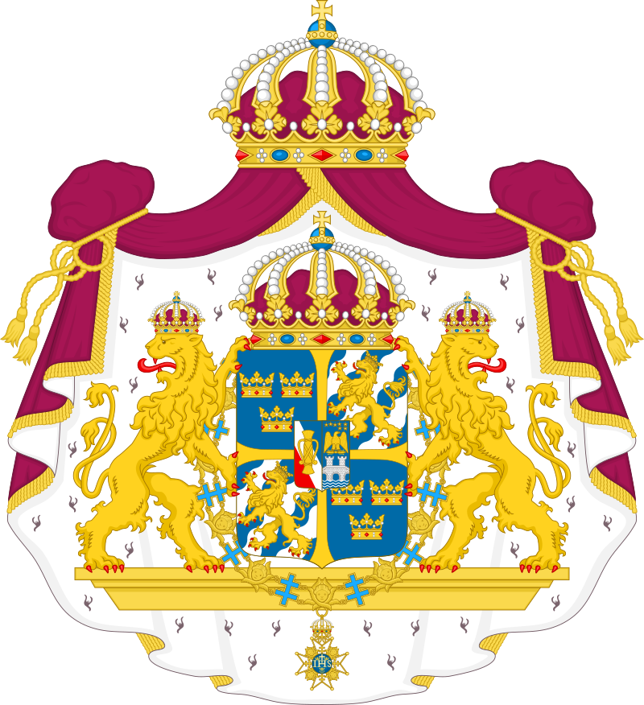
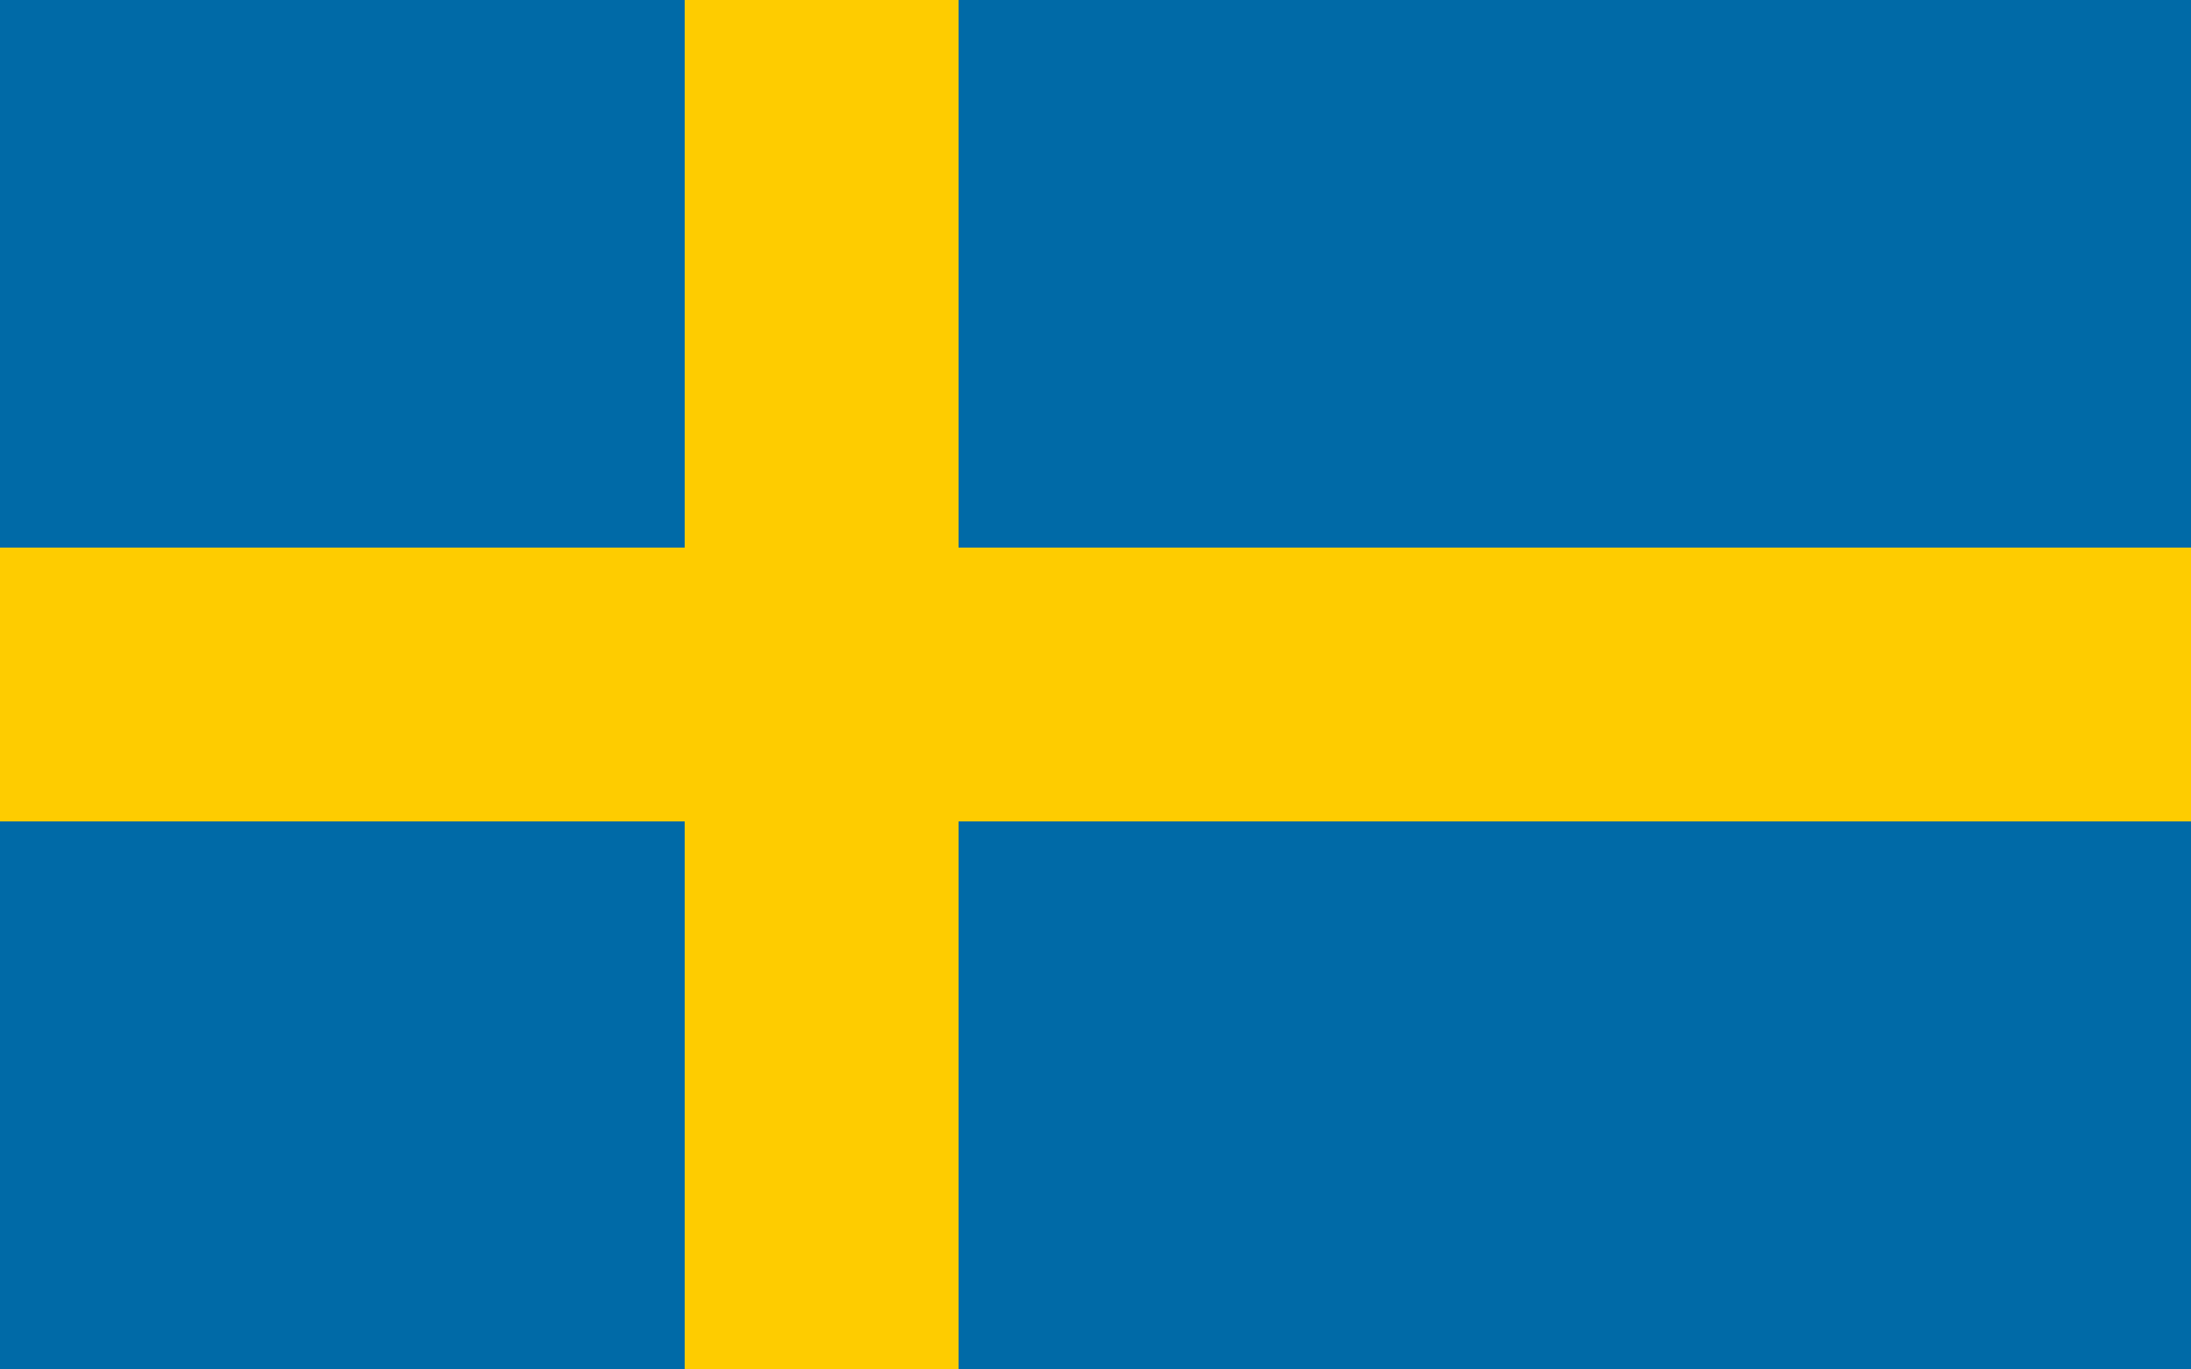
İsveç'i Tanıyalım
İsveç veya resmî olarak İsveç Krallığı , Kuzey Avrupa'daki İskandinavya yarımadasında yer alan bir ülkedir. Ülkenin sınır komşuları batı ve kuzeyden Norveç, doğudan ise Finlandiya'dır. İsveç bunun dışında güneyinde yer alan Öresund Köprüsü ile Danimarka'ya bağlıdır.
Yaklaşık 450.295 km² olan yüzölçümüyle İsveç, Avrupa Birliği ülkeleri arasında en büyük üçüncü ülkedir. Ülkenin toplam nüfusu 10,4 milyondur ve kilometrekere başına 25 kişi ile nüfus yoğunluğu düşüktür. Ancak nüfus yoğunluğu güneye doğru gidildikçe ivmeli şekilde artar. Ülkedeki halkın %85'i kentlerde yaşar. İsveç'in başkenti aynı zamanda ülkedeki en büyük kent olan Stokholm'dür. Başkentte 1,6 milyonu merkezde olmak üzere 2,4 milyon insan yaşar. Ülkenin diğer büyük kentleri sırasıyla Göteborg ve Malmö'dür.
İsveç'in sloganı: "För Sverige i tiden" Türkçe: "İsveç için – Her zaman "
İsveç'in milli bayrağı
İsveç'in arması

Slide 4
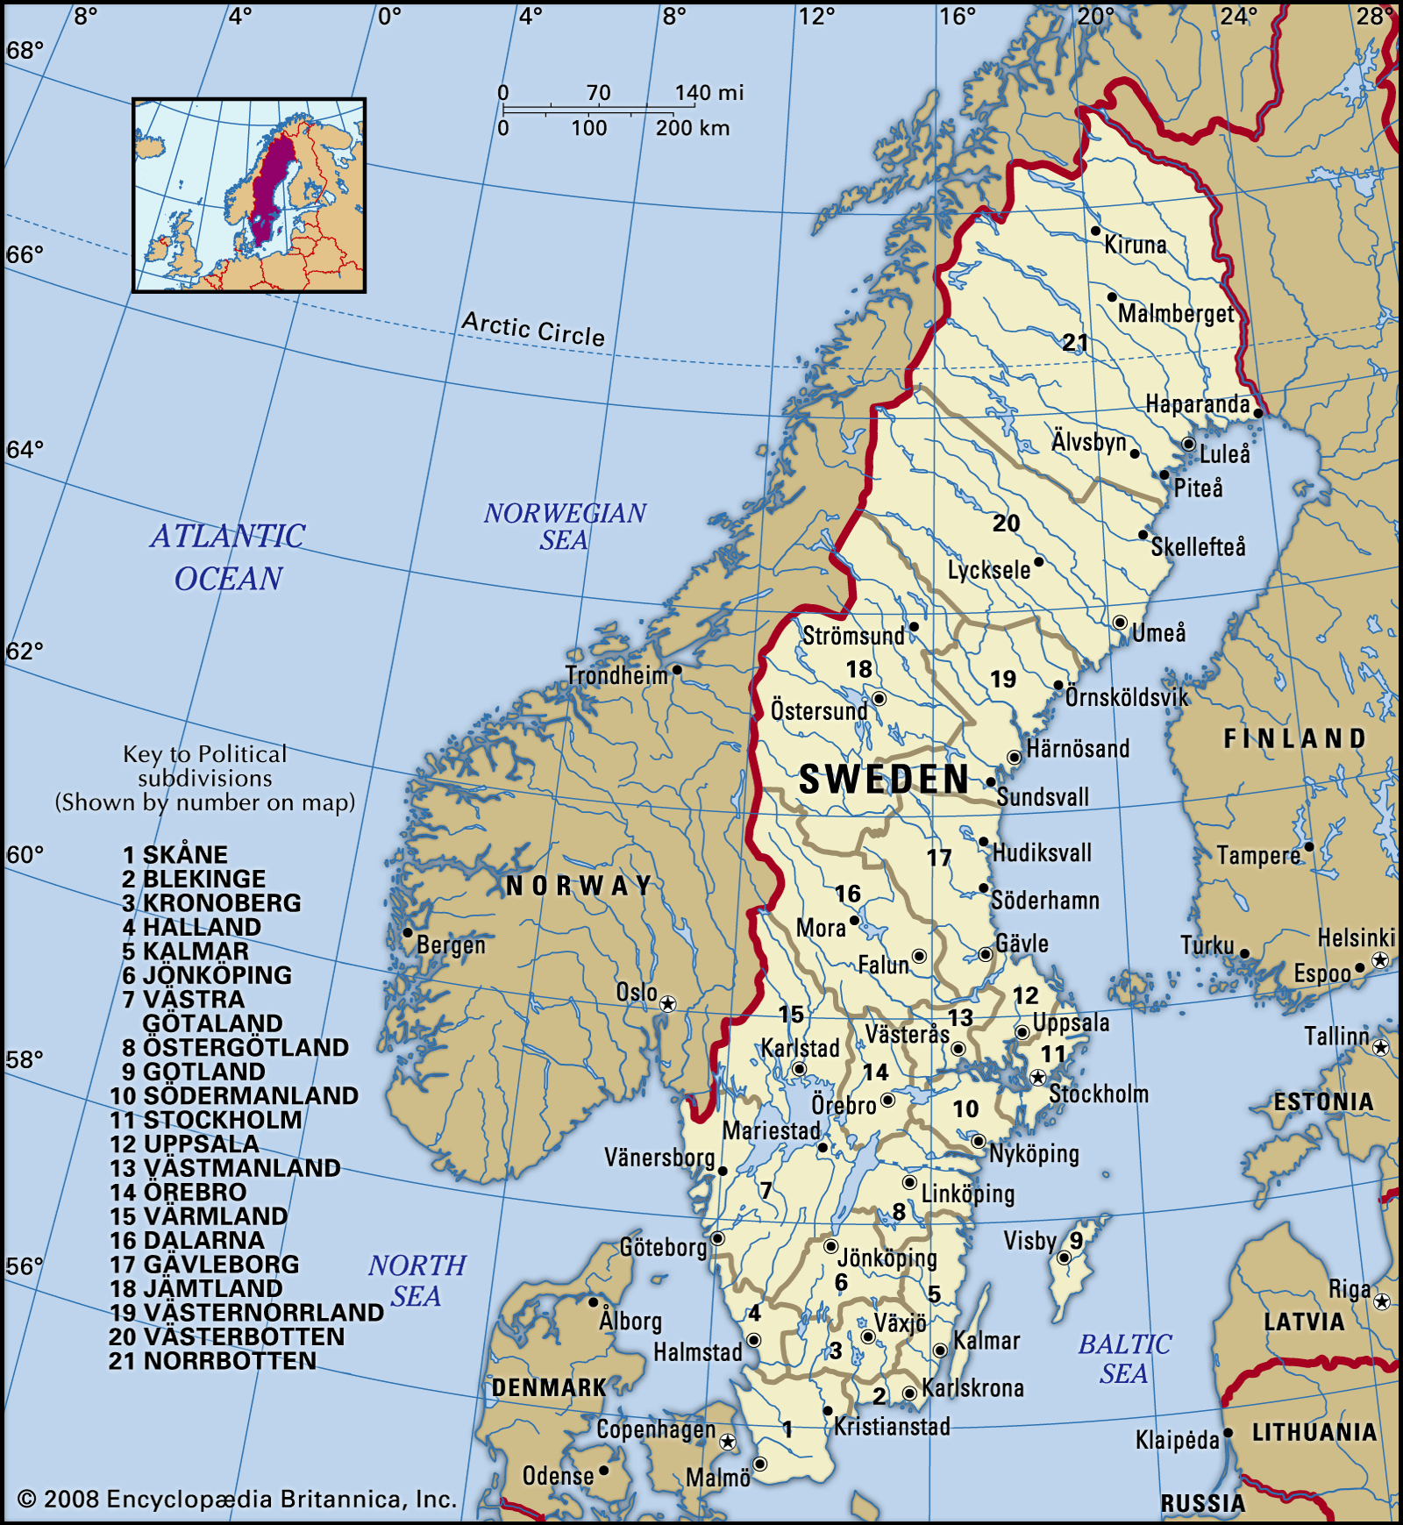
İsveç'i Tanıyalım - 2
Yanda görüldüğü üzere İsveç, Avrupa'nın kuzeyinde, İskandinavya'da yer almaktadır.
Finlandiya, Norveç gibi ülkelere sınır komşusudur. Aynı zamanda Danimarka ile az önceki sayfada belirtilen Öresund köprüsü ile bağlılardır.

Slide 5
İsveç'in Tarihi Dönemleri
İsveç'in tarihi 5'e ayrılamaktadır; Antik Çağ Dönemi, Vikingler Dönemi, İmparatorluk Dönemi, Modern İsveç Dönemi.
İsveç bundan daha çok bölmeye ayrılabilen ve detaylandırılabilen bir tarihe sahip ama ben bu sunumda basitçe anlatmak istedim.
Şimdi isterseniz İsveç'in tarihine göz atalım.

Slide 6
İsveç'in Tarihi Dönemleri - Antik Çağ Dönemi
İsveç'in tarih öncesi dönemi yaklaşık MÖ 12000'li yıllara uzanan Allerød salınımı dönemine kadar uzanmaktadır. Eski Taş Çağı sonlarında rastlanan Bromme Kültürü'ne ait ren geyiği av kamplarına ülkenin en güneyinde bir buz kenarında rastlanmıştır. Bu dönemdeki halk, avcı-toplayıcı olarak yaşayan ve taş teknolojisiyle avlanan bir grup insandan ibarettir.
Tarım, hayvancılık, ölü gömme törenleri ve işlemeli çömlekler MÖ 4.000 civarında Avrupa'dan geçen Funnel Beaker kültürü ile yerleşti.
Şimdi İsveç'in Antik Çağ Dönemi'nden bazı kalıntılara bakalım.

Slide 7
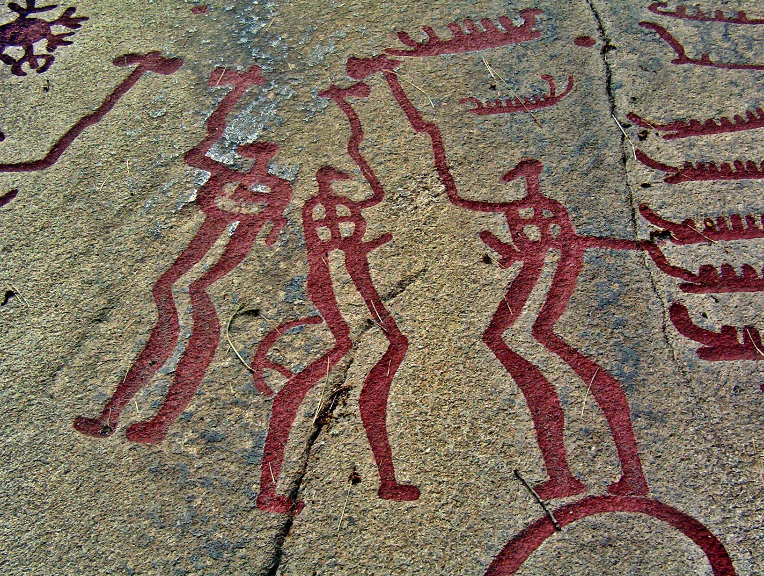
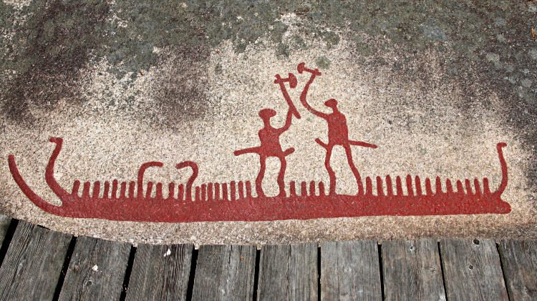
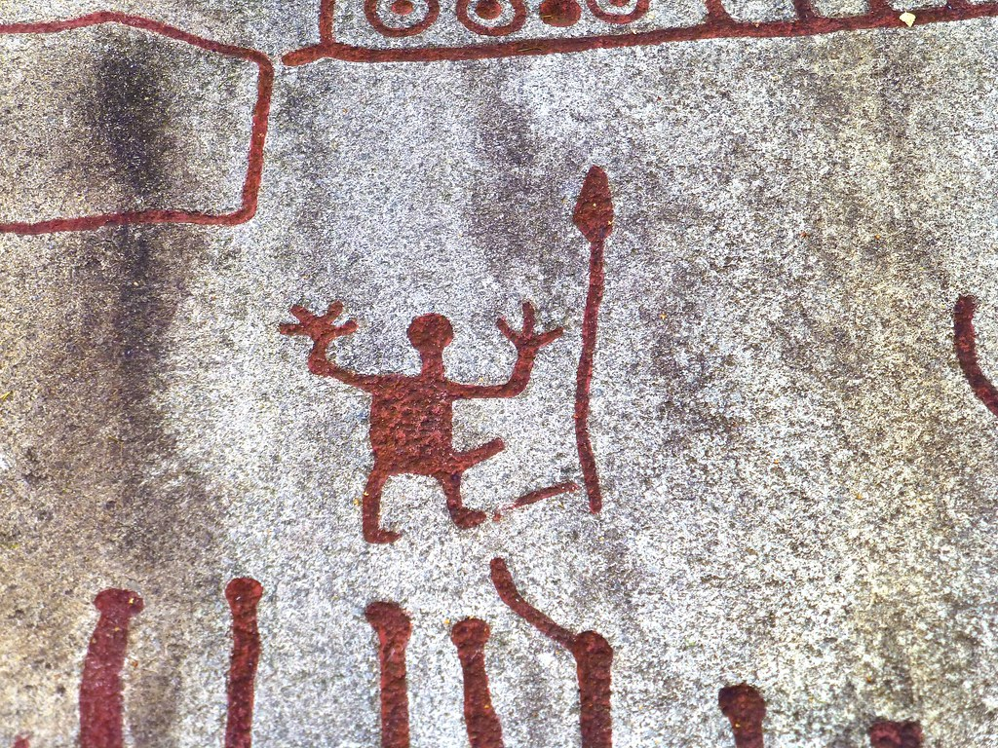
İsveç'in Tarihi Dönemleri - Antik Çağ Dönemi - 2
Tarum'daki bazı kaya oymaları. Böyle oymalara İsveç'te ve genel olarak İskandinavya'da çok rastlanılır.

Slide 8
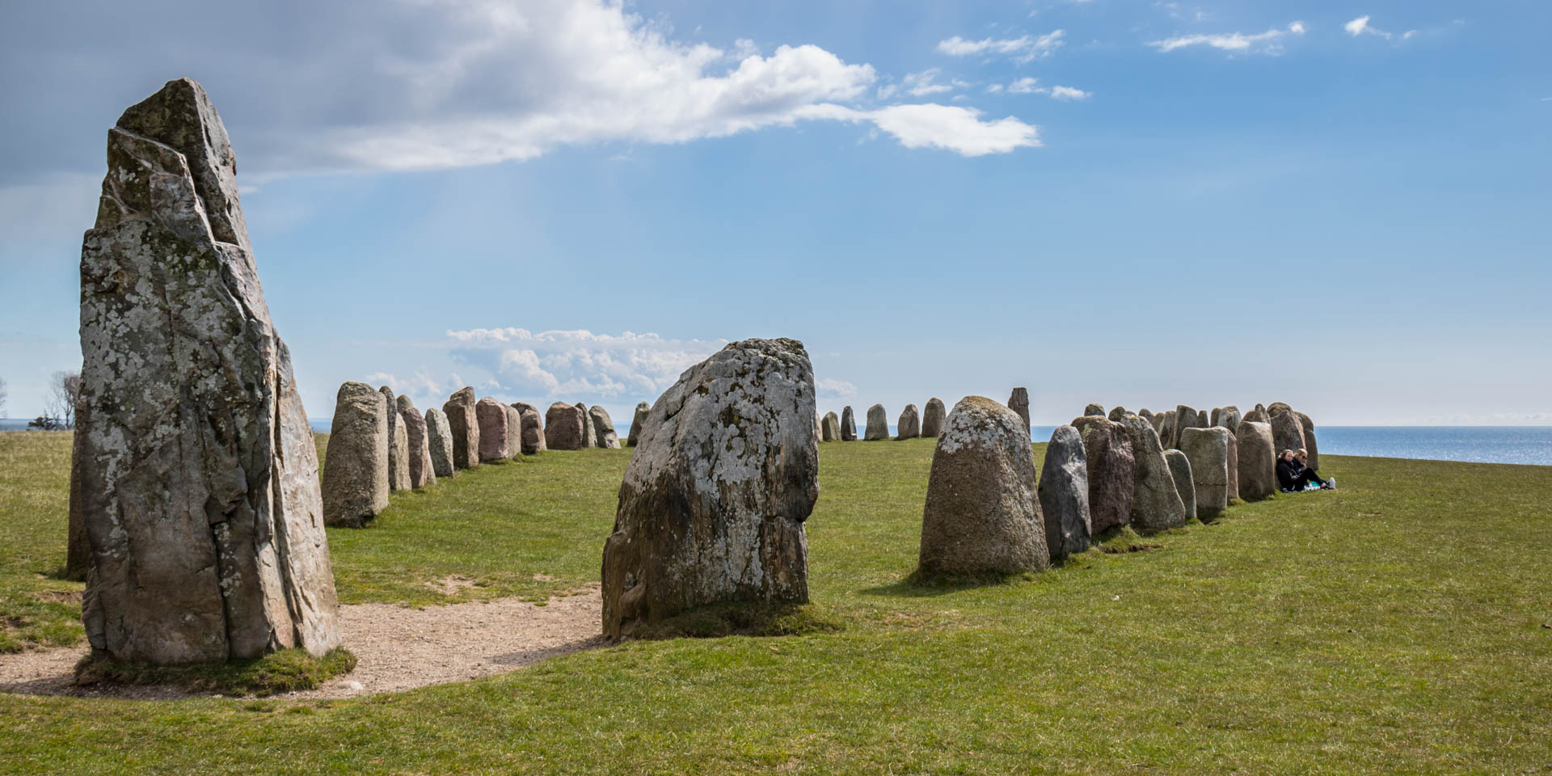
İsveç'in Tarihi Dönemleri - Vikingler Dönemi
İsveç'te Vikinglerin dönemi 8. ve 11. yüzyıllar arasında yaşandı. Bu dönemde İsveçlilerin, doğu İsveç'e genişlemeye başladığı ve güneyde Gotlar ile birleştiği düşünülmektedir. Aynı şekilde İsveçli Vikinglerin ve Götlandlıların yoğun olarak bugünkü Finlandiya'ya yakın olan güney ve doğu kesimlerde yaşadığına ve düzenli olarak Baltık ülkelerine, Rusya'ya, Belarus'a, Ukrayna'ya ve hatta Bağdat'a kadar göç ettikleri bilinmektedir.
İsveç'in güneyindeki Skåne bölgesindeki Ale Dikilitaşı. Bu yapılar Vendel Dönemi'nden kalma mezar anıtlarıdır. Bunların birçoğu 7. yüzyıldan kalmadır.

Slide 9
İsveç'in Tarihi Dönemleri - İmparatorluk Dönemi
17. yy'de İsveç, Avrupa'da bir süper güç durumuna geldi. İsveç İmparatorluğu'nun kuruluşundan önce son derece yoksul, düşük nüfuslu ve az bilinen bir kuzey ülkesi olan ülkenin elinde bir özel güç, ün ya da kaynak yoktu. İsveç, bu kötü durumundan kral Gustav II Adolf döneminde kurtuldu. Özellikle Rusya'dan, Lehistan-Litvanya Birliği'nden ve Otuz Yıl Savaşları'ndan aldığı topraklarla yavaş yavaş tanınmaya başladı. Bu askeri başarılar sayesinde İsveç İmparatorluğu, 1721'deki yıkılışa kadar Protestanlık mezhebinin ana merkezi oldu.
Şimdi İsveç'in İmparatorluk Dönemi ile alakalı bazı materyallere bakalım.

Slide 10
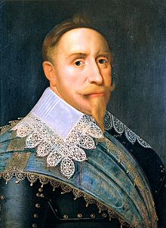
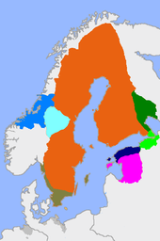

İsveç'in Tarihi Dönemleri - İmparatorluk Dönemi - 2
İmparatorluk Bayrağı
II. Gustaf Adolf
1658 yılında imzalanan Roskilde Antlaşması'nın ardından İsveç İmparatorluğu. (Prusya'da 1629'dan 1635'e kadar yer alan yönetim bölgeleri burada gösterilmemiştir.)

Slide 11
İsveç'in Tarihi Dönemleri - Modern İsveç Dönemi
18 ve 19. yüzyıllarda İsveç nüfus bakımında büyük bir artışa sahne oldu. 1833 yılında Esaias Tegnér adlı yazar bunu " barış, aşı (çiçek) ve patates" şeklinde özetlemiştir. 1750 ve 1850 yılları arasında İsveç nüfusu ikiye katlandı. Bazı uzmanlara göre Amerika Birleşik Devletleri'ne gerçekleşen İsveç göçünün, İsveç halkının kıtlık ve isyanlardan korunmasını sağlayan en önemli unsur olduğu öne sürülmektedir. Özellikle 1880'lerde nüfusun yüzde birinden fazlası aşamalı olarak Amerika Birleşik Devletleri'ne göç etti. Buna karşılık, İsveç yine de yoksul olarak kaldı.
İsveç, başta Danimarka olmak üzere sanayiden dolayı gelişmeye başlayan Avrupa ülkelerine karşılık sanayisi büyük oranda tarıma dayalı olan bir ülkeydi. Birçok insan bu dönemde Amerika'yı daha iyi bir yer olarak gördü ve bir milyondan fazla İsveçli, Amerika'ya göç ettti. 20. yüzyılın başında, Amerika Birleşik Devletleri'nin Chicago kentinde, İsveç'in ikinci büyük kenti Göteborg'dan daha fazla İsveçli yaşamaktaydı. Ayrıca birçok İsveç vatandaşı da başta Minnesota ve Delaware olmak üzere Orta-Batı ABD'ye yerleşti. ABD'nin dışında da Kanada'ya ve Arjantin'e yerleşen İsveçlilerin olduğu bilinmektedir.

Slide 12
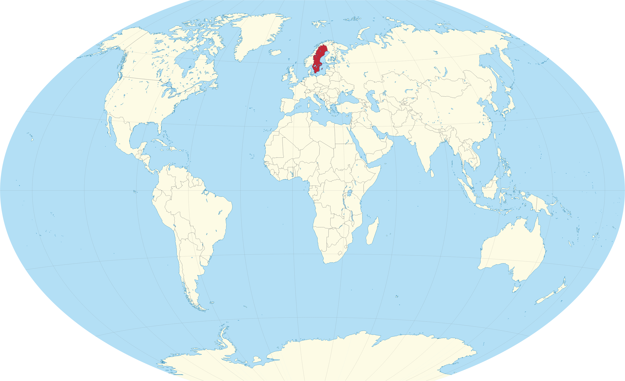
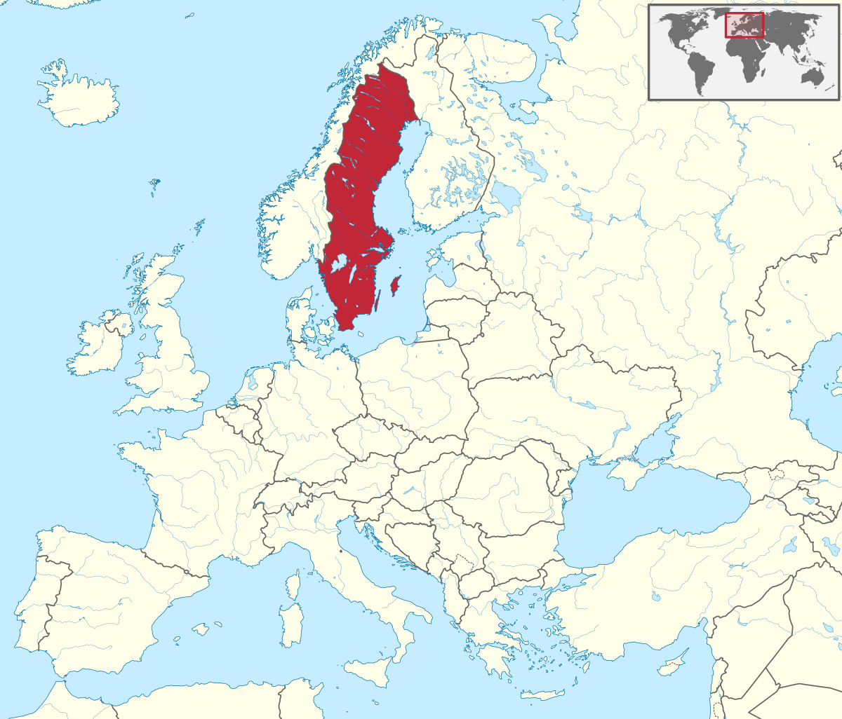
İsveç'in Tarihi Dönemleri - Modern İsveç Dönemi -2
Günümüz İsveç'inin Dünya'daki konumu.

Slide 13
İsveç'in Coğrafi Etkenleri
İsveç, Kuzey Avrupa'da, Baltık Denizi ile Botni Körfezi'nin batı kıyılarında yer alır. Bu nedenle İsveç oldukça uzun kıyılara sahiptir. Bu özellikleriyle İsveç, İskandinavya yarımadasının doğu yakasını oluşturur. Ülkenin batısında ülkeyi Norveç'ten ayıran İskandinavya dağ sırası (Skanderna) yer alır.
Ülkenin batısında Norveç, kuzeydoğusunda Finlandiya, güneybatısında Skagerrak, Kattegat ve Öresund boğazları, doğusunda Baltık Denizi yer alır. Ülkenin ayrıca Danimarka, Almanya, Polonya, Rusya, Litvanya, Letonya, ve Estonya ile deniz sınırları yer almaktadır. Bununla beraber Danimarka ile İsveç arasında yer alan Öresund Köprüsü, ülkeleri birbirine bağlar. Norveç ile olan sınırı (1,619 km uzunluğunda), Avrupa'daki en uzun kesintisiz sınırdır.

Slide 14
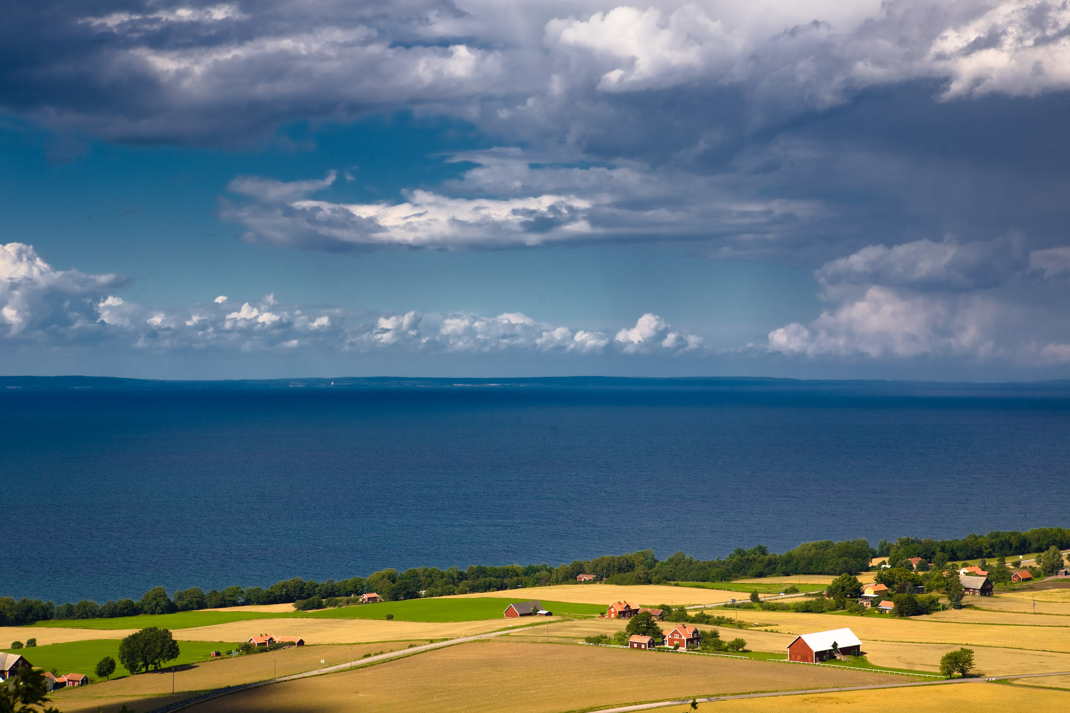
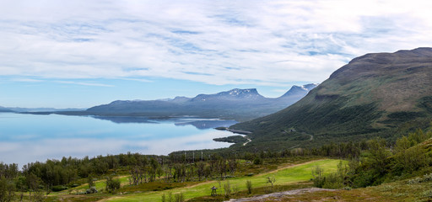
İsveç'in Coğrafi Etkenleri - 2
Laponya'daki Lapporten Dağları.
İsveç'in ikinci en büyük gölü olan Vättern

Slide 15
İsveç'in Coğrafi Etkenleri
- İsveç'in İklimi
İsveç, Sibirya ile aynı enlemde yer almasına karşın ılıman bir iklime sahiptir. Ülkede yıl boyunca dört mevsim ve yumuşak hava olayları belirgin bir biçimde görülebilmektedir. Ülke üç farklı iklim kuşağına ayrılmaktadır. En güneydeki bölgede okyanus iklimi, orta bölgede nemli karasal iklim, kuzeydeki bölgede ise subarktik iklim görülmektedir.İsveç, kendiyle aynı, hatta kendinden alçak enleme sahip birçok yerden daha ılık ve sıcaktır. Bunun nedeni Gulf Stream okyanus akıntılarıdır. Örnekle; orta ve güney İsveç, Rusya'nın ve Kanada'nın birçok bölümünden daha sıcaktır. Yine yüksek enlemlerde bulunması, ülkenin gündüz uzunluklarını oldukça çeşitli kılmaktadır.

Slide 16
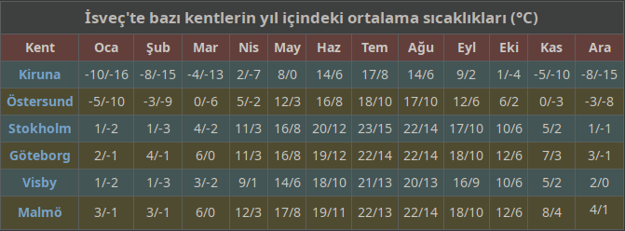
İsveç'in Coğrafi Etkenleri
- İsveç'in İklimi - 2
Ortalama olarak İsveç'in büyük kısmı yıllık 500 ila 800 mm kadar yağış alır. Bu da ülkeyi küresel ortalamanın altında bırakır. Ancak ülkenin güneyindeki bazı kesimlerde yıllık 1000 ila 1200 mm yağış düşer. Bunun dışında ülkenin kuzeyindeki dağlık alanlarda yağış yıllık 2000 mm'ye kadar yükselir. Kar yağışı görülen günler Güney İsveç'te aralık ve mart arasında, Orta İsveç'te kasım ve nisan arasında, Kuzey İsveç'te Ekim ve Mayıs arasında görülür. Ancak yine de ülkenin güney ve orta kesimlerinde kar yağışı görülen gün sayısı azdır.

Slide 17
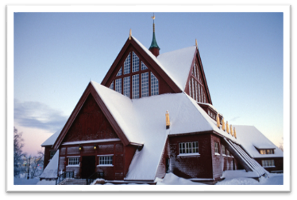
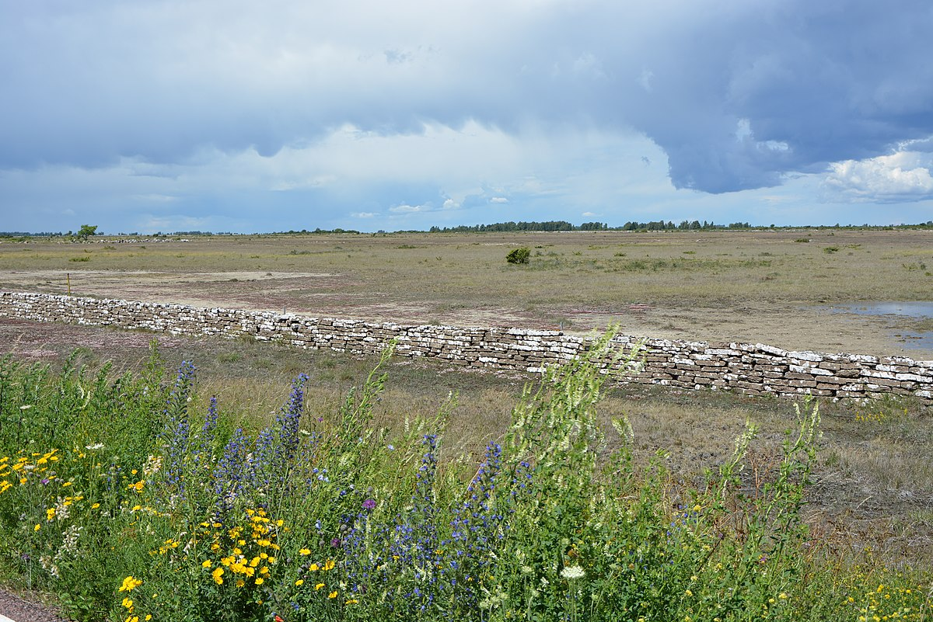
İsveç'in Coğrafi Etkenleri
- İsveç'in İklimi - 3
İsveç'in en kuzeyindeki kent olan Kiruna'daki Kiruna kilisesi
UNESCO Dünya Mirası sayılan tarih öncesi Eketorp Kalesi.

Slide 18
İsveç'te Yönetim
İsveç, parlamenter monarşi ile yönetilen bir ülkedir. Kral XVI. Karl Gustaf ülkenin başında olmasına rağmen, resmî olarak fazla yetkiye sahip değildir. Araştırma kuruluşu olan the Economist Intelligence Unit, ülkenin monarşik yönetimi nedeniyle demokratik olarak sınıflandırmanın zor olmasını belirterek buna rağmen ülkeyi 167 ülke içinde en demokratik ülke olarak tanımladı. Ülkenin yasama merkezi Riksdag (İsveç Meclisi) 349 üyeye sahip olup başbakanı seçme yetkisine de sahiptir. Meclis seçimleri her dört yılda bir, eylül ayının üçüncü pazar günü yapılır.

Slide 19
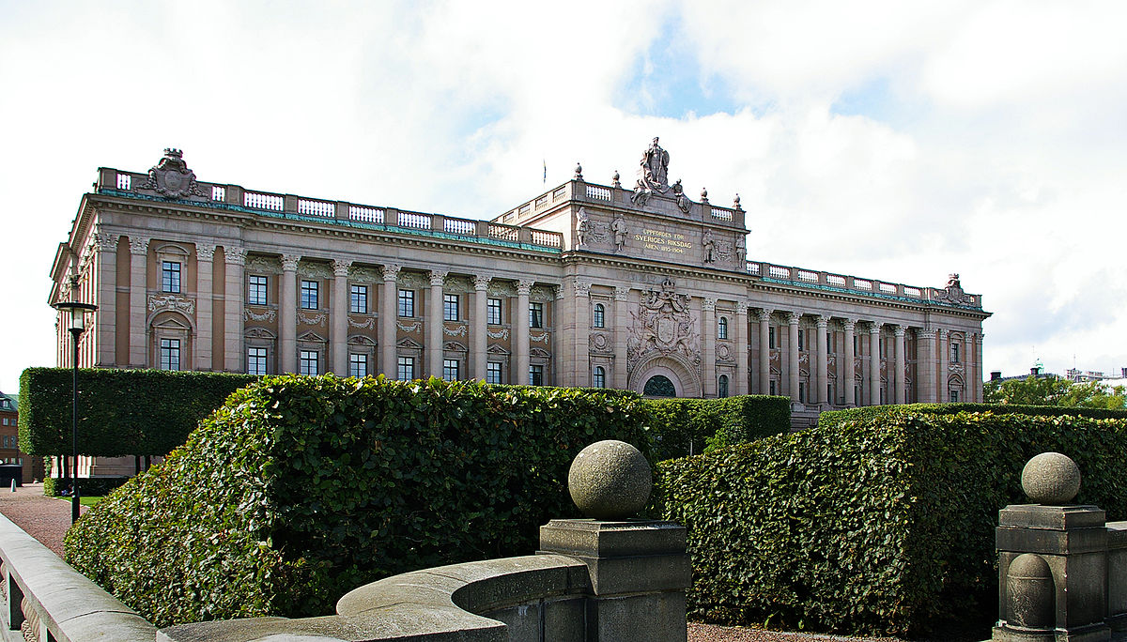
İsveç'te Yönetim - 2
İsveç Parlamento Binası

Slide 20
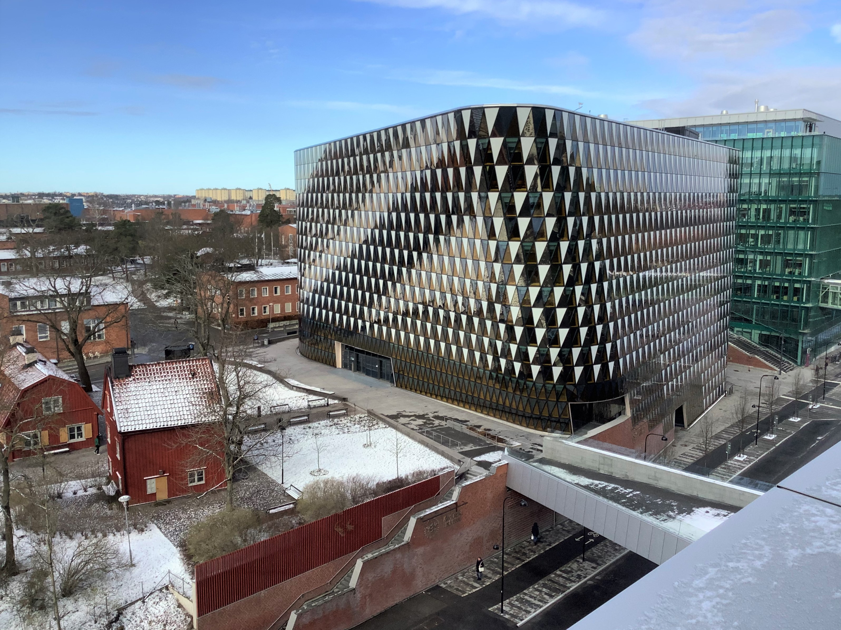
İsveç'te Eğitim
İsveç'te eğitim 7 yaş 16 yaş aralığındaki tüm çocuklar için zorunludur. İsveç'te okul dönemi orta/geç Ağustos ile erken/Haziran tarihlerini kapsamaktadır. Aralık ayının ortasından Ocak ayının başını kapsayan Noel tatil İsveç eğitim öğretim yılını iki döneme ayırmaktadır. Evde-eğitim son derece sınırlıdır.
İsveç'teki Karolinska İnstitutet adlı medikal üniversite

Slide 21
İsveç'in Kültürü
İsveç'in dünya çapında üne sahip çok sayıda sanatçısı bulunmaktadır. Bunlar arasında August Strindberg, Astrid Lindgren ve Nobel Ödülü sahipleri Selma Lagerlöf ve Harry Martinson yer almaktadır. Ülkenin toplamda yedi Nobel Edebiyat Ödülü bulunmaktadır (2010 itibarıyla). Yine ülkede doğmuş dünya çapında tanınan ressamlar arasında Carl Larsson ve Anders Zorn yer almaktadır. Ayrıca Tobias Sergel ve Carl Milles adlı heykeltıraşlar da heykel sanatında tanınırlığa sahiptir.
Ülkenin 20. yüzyıl kültür tarihinde, ilk verilen sinema eserleri arasında yer alan filmler önemli bir yer tutmaktadır. Bu ilk sinema örnekleri arasında Mauritz Stiller ve Victor Sjöström gibi ünlü İsveçli oyuncuların eserleri yer almaktadır. 1920'lerden 1980'lere kadarki dönemde film yapımcısı Ingmar Bergman; oyuncu Greta Garbo ve Ingrid Bergman uluslararası olarak geniş tanınırlık elde etti. Son yıllarda Lukas Moodysson ve Lasse Hallström gibi isimlerin filmleri de geniş bir izleyici kitlesine sahiptir.

Slide 22
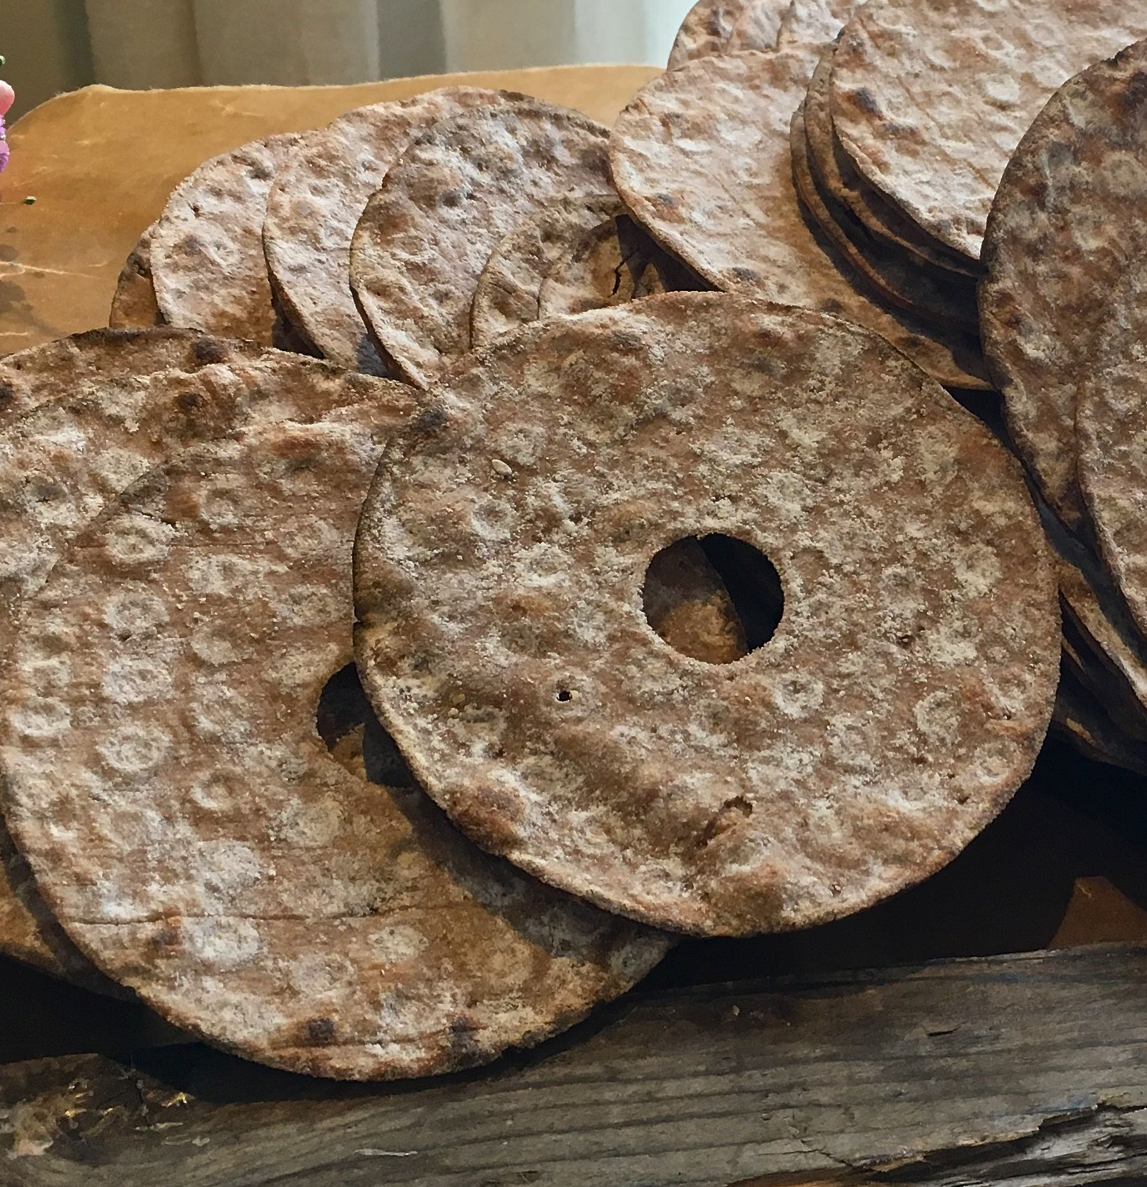
İsveç'in Kültürü - İsveç Mutfağı
İsveç mutfağı, görece yoksul bir malzeme çeşitliliği gösterir ve bu açıdan diğer İskandinav mutfaklarına benzer. Balık (özellikle ringa), et ve patates İsveç mutfağında önemli bir yere sahiptir. İsveç toprağında az yetiştiği için baharatlar görece çok az kullanılır. İsveç mutfağının zirvesi, geleneksel olarak et suyu ve haşlanmış patates ile sunulan İsveç köftesidir. İsveç'e özgü yiyecekler arasında köfte hariç en tanınmışları Knäckebröd (kuru, sert, peksimete benzeyen bir 'çıtır ekmek') ve lingondur (yabani kızılcık reçeli). Yöresel yemeklerden Surströmming (Kuzey İsveç'e ait bir tür balık yemeği) ve Güney İsveç'te de yılanbalığı, örnek olarak verilebilir. Akvavit, en yaygın damıtık içkidir.
Knäckebröd (Gevrek Ekmek)

Slide 23
Kaynakça
Wikipedia
Google Images

